Slide 1
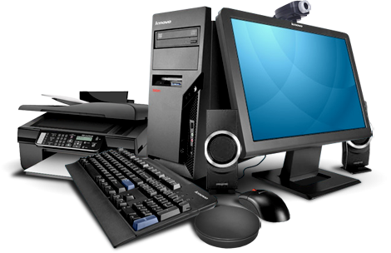
আজকের ক্লাসে সবাইকে স্বাগত

Slide 2
পরিচিতি
শ্রেণি: ৭ম
বিষয়: তথ্য ও যোগাযোগ প্রযুক্তি
সময়: 50 মিনিট
তারিখ: ০০.০২.২০২০
মোঃ হারুন অর রশিদ
সহকারি শিক্ষক (আইসিটি)
জোত আতাউল্যা দাখিল মাদ্রাসা
গোপালপুর, টাংগাইল।
মোবাইল: ০১৭১৬৬৭৮৯৬৬
E-mail: harun.helal1981@gmail.com

Slide 3
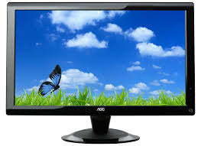
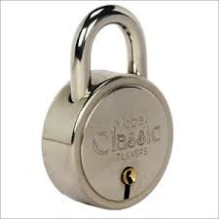
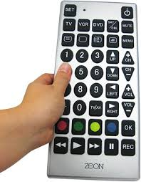
রিমোট ও চাবি কিসের কাজ করল তোমরা কী বলতে পারবে?
রিমোট ও চাবি ইনপুট হিসেবে কাজ করল।
টিভি চালাতে রিমোট লাগে
তালা খুলতে চাবি লাগে

Slide 4
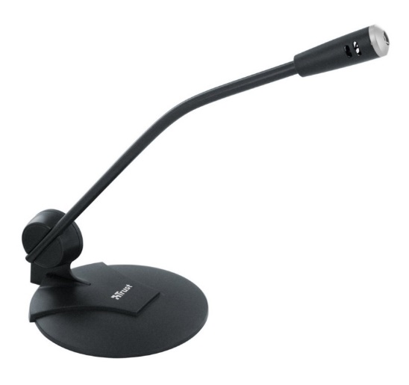
ইনপুট ডিভাইস

Slide 5
শিখনফল
এই পাঠ শেষে শিক্ষার্থীরা…
১। ইনপুট ডিভাইস চিহ্নিত করতে পারবে;
২। ইনপুট ডিভাইসের কাজ বর্ণনা করতে পারবে।

Slide 6
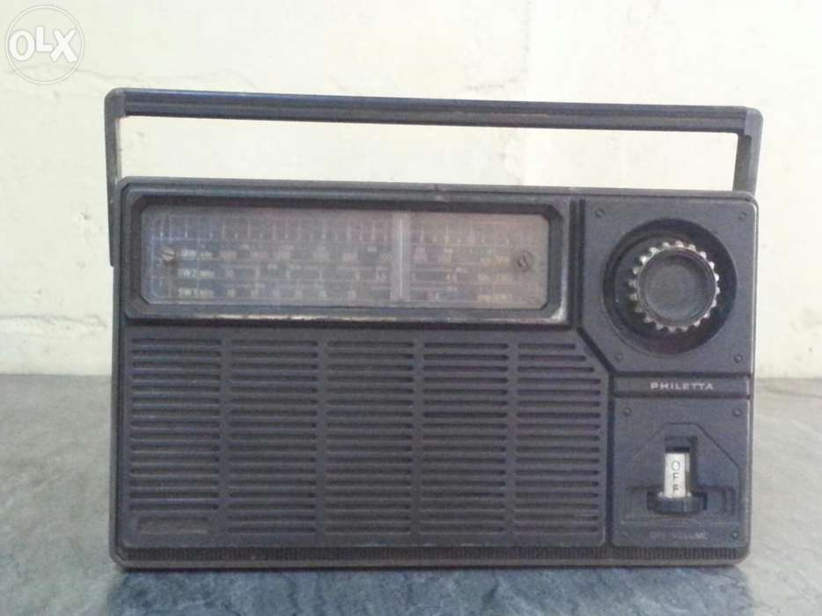
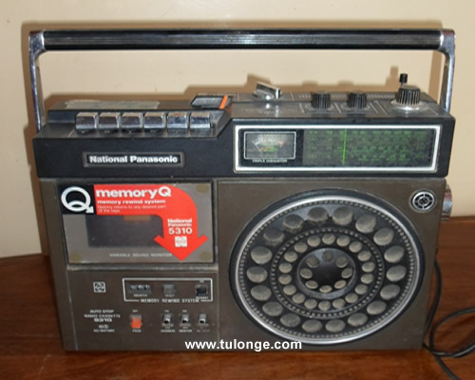
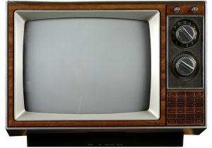
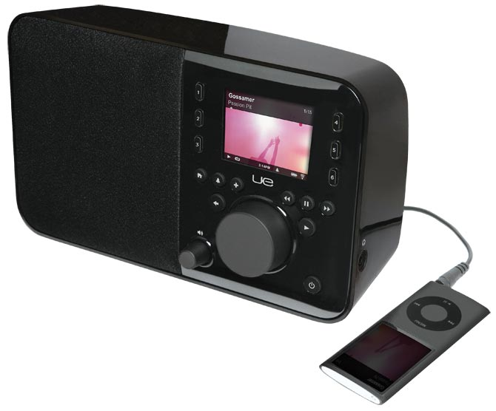
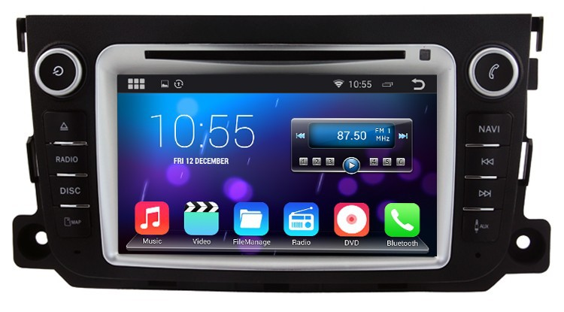
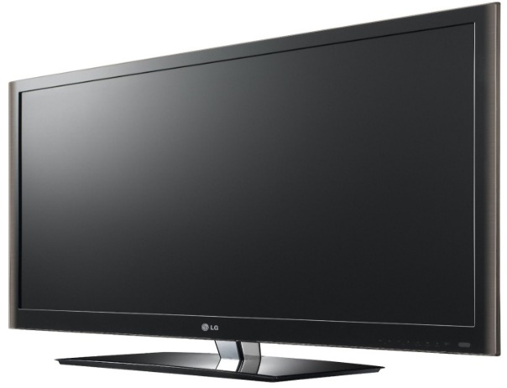
ছবি গুলো লক্ষ কর
রেডিও
টেপরেকর্ডার
টেলিভিশন
স্মার্ট রেডিও
স্মার্ট রেকর্ডার
এলইডি টিভি

Slide 7
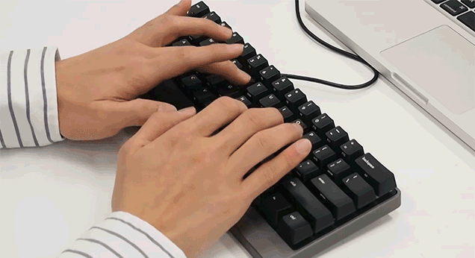
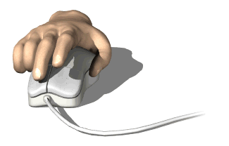
ইনপুট ডিভাইস
ইনপুট (Input) শব্দের অর্থ প্রবেশ করানো আর ডিভাইস (Device) শব্দের অর্থ যন্ত্র।

Slide 8
চিত্রটি লক্ষ কর
তাহলে রিমোট হলো ইনপুট ডিভাইস।
রিমোটে ক্লিক করে টেলিভিশনটি চলছে।
কোথায় ক্লিক করে টেলিভিশনটি চলছে?

Slide 9
একক কাজ
উপরের চিত্র থেকে ইনপুট ডিভাইসগুলোর নাম লিখ।

Slide 10
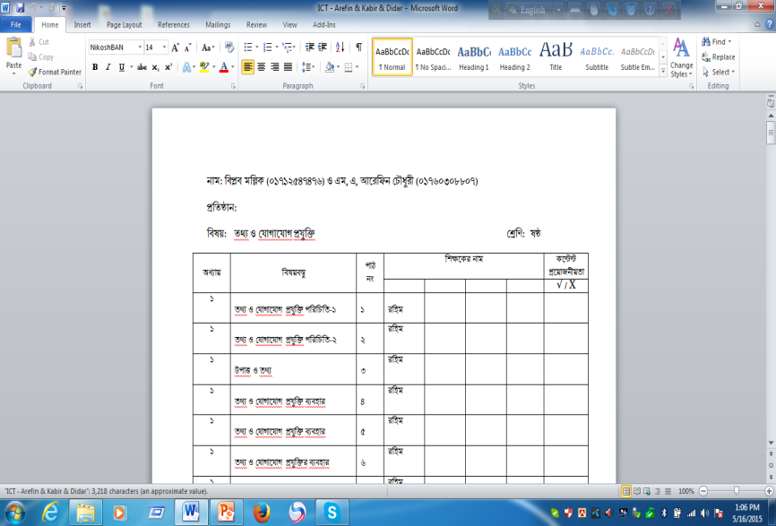
কী-বোর্ড
Ami banglay gan gai.
আমি বাংলায় গান গাই।
কম্পিউটারে ইনপুট দেওয়ার প্রধান যন্ত্র হলো কী বোর্ড। কী বোর্ডের বোতাম চেপে যন্ত্রগুলোকে এ নির্দেশনা দিতে হয়।

Slide 11
মাউস
মাউসের সাধারণত দুটি বাটন ও একটি স্ক্রলচক্র থাকে ।
মাউস দেখতে ইঁদুরের মতো।

Slide 12
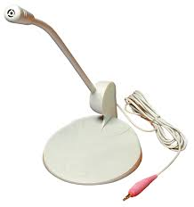
মাইক্রোফোন
গান বা যে কোনো ধরনের শব্দ মাইক্রোফোনের মাধ্যমে কম্পিউটারে প্রবেশ করানো যায়।

Slide 13
দলীয় কাজ
এখানে উল্লেখ করা হয়নি এমন কতকগুলো ডিভাইস যেগুলোর কী-বোর্ড আছে সেগুলোর নাম লিখে উপস্থাপন কর।

Slide 14
মূল্যায়ণ
আবার চেষ্টা
করি
উত্তর সঠিক
হয়েছে
১। ইনপুট (Input) শব্দের অর্থ কী?
প্রদর্শন করা
প্রবেশ করানো
প্রবেশ করানো
ফলাফল দেখানো
২। ইঁদুরের সাথে তুলনা করা হয় কোন ডিভাইসকে?
কীবোর্ড
মাইক্রোফোন
মাউস
প্রিন্টার

Slide 15
বাড়ির কাজ
তোমার পরিবারের কে কোন ধরনের ইনপুট ডিভাইস ব্যবহার করে
তার একটি তালিকা তৈরি কর।

Slide 16
আজকের মত সবাইকে ধন্যবাদ

